Slide 1
04 切片语义割裂怎么办
尹会生

Slide 2
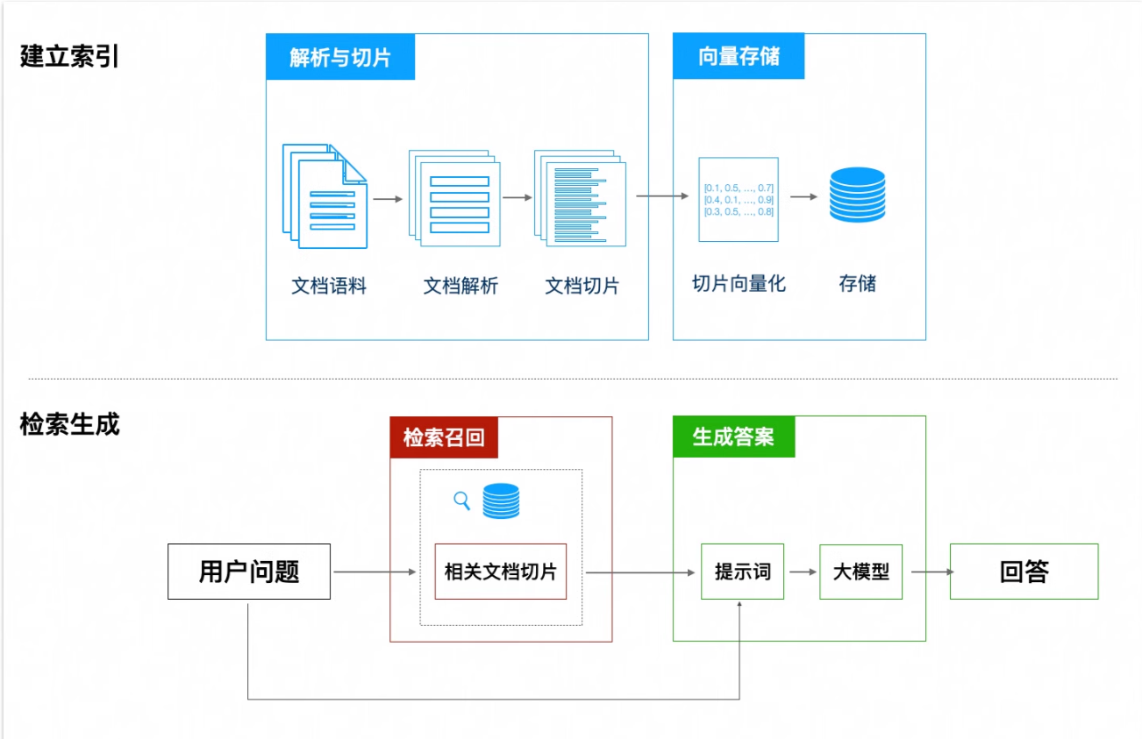

Slide 3
一、什么是滑动窗口？
我们可以把文档内容想象成一条连绵不断的河流，而滑动窗口就像是一个“移动观察框”。它每次只关注一小段内容，然后逐步向前滑动，依次扫描整个文档。
避免切片过短，确保每个片段都有一定的信息量；
同时通过设置合理的窗口大小和步长，实现对全文的覆盖式处理。

Slide 4
二、关键词如何发挥作用？
关键词通常是文档中的核心概念、专业术语或高频语义单元。它们承载着文本的主要信息点。
如果某个窗口的边界恰好切断了一个关键词，或者打断了一个完整的语义单元；
我们就可以根据关键词的位置，动态调整切片的起始或结束位置，从而保留语义的完整性。

Slide 5
三、滑动窗口 + 关键词 = 智能切片
将两者结合，我们可以构建一套更加智能的切片流程：
1. 初步切片 ：使用滑动窗口对文档进行基础分段；
2. 关键词检测 ：分析每个切片的边界，识别是否存在关键词或语义单元的中断；
3. 动态调整 ：根据关键词的位置和上下文语境，微调切片边界，确保语义完整且不冗余。

Slide 6
四、评估切片效果：实战演练
是否保留了完整的语义单元；
是否避免了关键词被割裂；
是否有助于提升后续检索的准确性。

Slide 7
Token 切片（Token-based Chunking）
特性 | 描述
优点 | 控制输出长度，适用于小模型；实现简单
缺点 | 容易造成语义割裂；依赖 overlap 补偿效果有限；不适合复杂语义任务

Slide 8
句子切片（Sentence-based Chunking）
特性 | TokenTextSplitter | SentenceSplitter
切分单位 | Token | 句子
chunk_size | 硬性上限，强制截断 | 软性目标，优先保持句子完整
chunk_overlap | Token 级别重叠，可能包含不完整句子 | 句子级别重叠，确保上下文自然衔接

Slide 9
句子窗口切片（Sentence Window Chunking）
特性 | 描述
切分单位 | 句子
核心机制 | 为每个句子附加上下文窗口
检索方式 | 基于句子的精准召回
生成方式 | 使用上下文窗口提升语义完整性
适用场景 | 精准问答、摘要生成、解释型回答等对上下文敏感的任务

Slide 10
三种切片策略对比分析
特性 | 句子切片 | 句子窗口切片 | 基于句子的滑动窗口
保持句子完整性 | ✅ | ✅ | ✅
切块之间重叠 | ❌ | ❌ | ✅
上下文丰富程度 | 一般 | 强（需后处理） | 强（天然包含）
检索准确性 | 一般 | 一般 | 强
适用场景 | 基础文本处理 | 精准问答、解释型任务 | 复杂语义匹配、长文本检索

Slide 11
滑动窗口 + 关键词语义切片（混合策略）
策略类型 | 优点 | 缺点
滑动窗口 (SentenceSplitter) | 1.上下文保留：通过chunk_overlap确保切块边界的信息不会丢失，有效缓解了“答案在切块边缘”的问题。 2. 大小可控：可以大致控制切块的chunk_size，对LLM的上下文窗口友好。 3. 速度快：不依赖昂贵的Embedding模型调用，计算成本低。 | 1.语义盲目：完全不理解文本内容，可能在逻辑最紧密的地方强行切分，导致“语义割裂”。 2. 冗余度高：产生大量重叠内容，增加了索引的存储成本和检索时的计算量。
语义切分 (SemanticSplitter) | 1.语义完整性：切块的边界就是语义的边界，每个块都是一个高度内聚的、完整的逻辑单元。 2. 信噪比高：提供给LLM的上下文非常“干净”，几乎没有无关信息。 3. 动态大小：切块大小自适应文本的逻辑结构。 | 1.边界上下文丢失：如果用户的答案恰好需要结合两个语义块边界的信息，可能会因为没有重叠而检索不全。 2. 大小不可控：可能产生非常大的语义块，超出LLM能处理的上下文长度限制。 3. 成本高：需要为每个句子计算嵌入向量，速度慢且有API调用成本。

Slide 12
四、总结
在实际应用中，选择切片方法不必拘泥于某一种模式
没有“最好的”切片方法，只有“最适合当前任务”的方法。
建议你多尝试几种策略，观察它们在检索和生成上的表现差异，找到最适合你的业务场景的方案。

